Slide 1
MASINAELEMENDID - PROJEKT
Harjutustund
Masinaelementide jätkusuutlikkuse kriteeriumid
Varutegurite ja materjalide valik
A. Sivitski, Masinaelemendid Taltech Mehaanika ja tööstustehnika instituut

Slide 2
MASINAELEMENDID - PROJEKT
Harjutustund
Tunni kava
Masinaelementide jätkusuutslikkuse kriteeriumid
Jätkusuutlikkuse kriteerium–konstruktsioonimaterjal
Ülesanne 1. Õige konstruktsioonimaterjali esmane valik
Jätkusuutlikkuse kriteerium – konstruktsiooni varutegur
Ülesanne 2. Õige tugevusvaru määratlemine
Jätkusuutlikkuse kriteerium – konstruktsiooni tehnoloogilisus
Ülesanne 3. Tehnoloogilise tehnilise lahenduse valik
Standardsed eelisarvude read
Ülesanne 4. Detaili mõõtmete (pikkus, läbimõõt jne) määratlemine lähtudes standardsetest eelisarvude ridadest
Kordamisküsimused
A. Sivitski, Masinaelemendid
Notes:
2

Slide 3
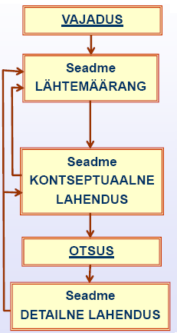
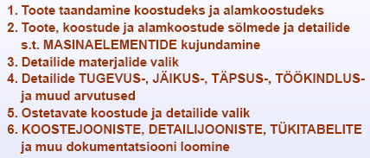
Masinaelementide konstrueerimise alused
Konstrueerimis-protsessi üldised faasid
Aine
MEH0041 Masinaelemendid I
Priit Põdra, Masinaelemendid I lõengumaterjal, 2011
A. Sivitski, Masinaelemendid
Notes:
3

Slide 4
1. Masinaelementide jätkusuutslikkuse kriteeriumid
Ohutus
Õige materjal
Vajalik tugevusvaru
Õiged mõõtmed ja kuju
Funktsionaalsus
Optimaalsed talituslikud omadused
Majanduslik tasuvus
Seadusandlus ja standard
Võimalikult palju sama marki materjali ja standardseid lahendusi
Tehnoloogilisus
A. Sivitski, Masinaelemendid

Slide 5
1. Masinaelementide jätkusuutslikkuse kriteeriumid
Erinevad jätkusuutlikkuse kriteeriumid võivad olla vastuolus!
Insener peaks paika panema priorioteedid ja lähtuma eelkõige inseneride eetika-koodeksist:
Eelkõige peab tagama inimeste ohutuse, tervise ja heaolu!
A. Sivitski, Masinaelemendid
Notes:
5

Slide 6
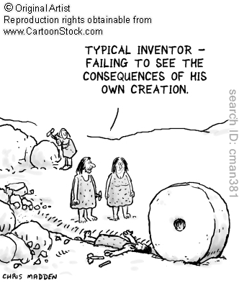
1. Masinaelementide jätkusuutslikkuse kriteeriumid
http://www.cartoonstock.com
A. Sivitski, Masinaelemendid
Notes:
6

Slide 7
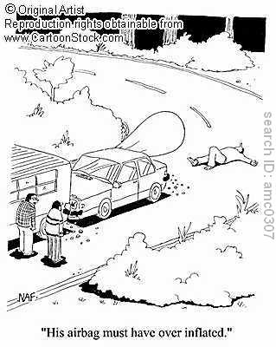
1. Masinaelementide jätkusuutslikkuse kriteeriumid
http://www.cartoonstock.com
A. Sivitski, Masinaelemendid
Notes:
7

Slide 8
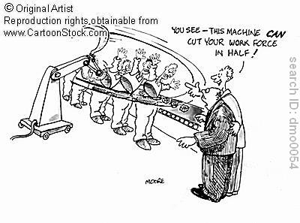
1. Masinaelementide jätkusuutslikkuse kriteeriumid
http://www.cartoonstock.com
A. Sivitski, Masinaelemendid
Notes:
8

Slide 9
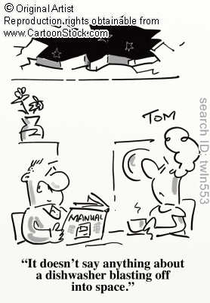
1. Masinaelementide jätkusuutslikkuse kriteeriumid
http://www.cartoonstock.com
A. Sivitski, Masinaelemendid
Notes:
9

Slide 10
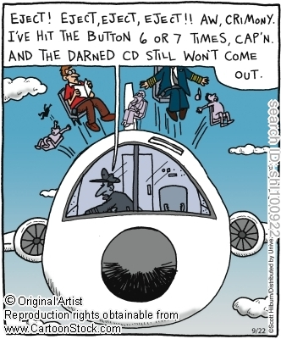
1. Masinaelementide jätkusuutslikkuse kriteeriumid
http://www.cartoonstock.com
A. Sivitski, Masinaelemendid
Notes:
10

Slide 11
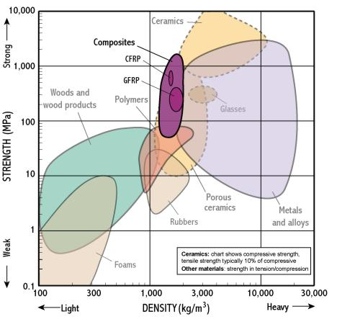
2. Jätkusuutlikkuse kriteerium – konstruktsioonimaterjal
http://abduh137.wordpress.com/category/corrosionomic/
A. Sivitski, Masinaelemendid
Notes:
11

Slide 12
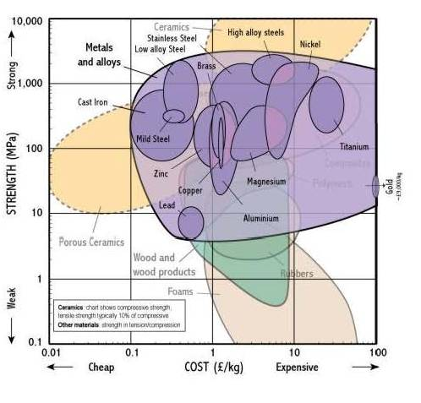
2. Jätkusuutlikkuse kriteerium – konstruktsioonimaterjal
http://abduh137.wordpress.com/category/corrosionomic/
A. Sivitski, Masinaelemendid
Notes:
12

Slide 13
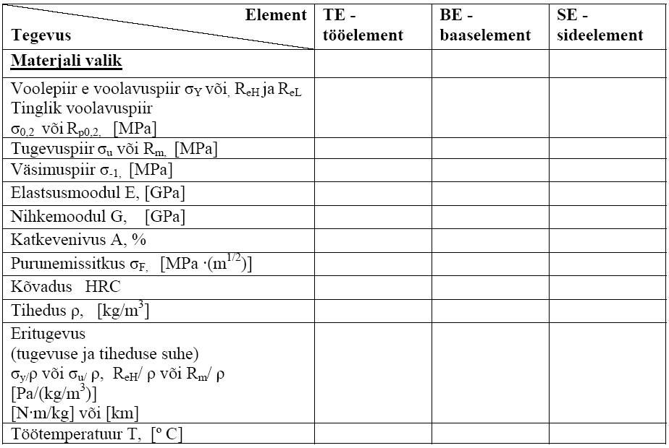
2. Jätkusuutlikkuse kriteerium – konstruktsioonimaterjal
A. Sivitski, Masinaelemendid
Notes:
13

Slide 14
2. Jätkusuutlikkuse kriteerium – konstruktsioonimaterjal
Ülesanne nr 1. Õige konstruktsioonimaterjali esmane valik
BAASelement (BE)
mugav käes hoida,
ilusa kujundusega,
tugev ja kerge
SIDEelement (BE)
paindetugevus ja väändejäikus,
kerge
TÖÖelement (BE)
jäik (suure elastsusmooduliga), et
löögienergiat pallile edasi anda;
sitke, et vältida pragunemist ja
habrast purunemist;
suure eritugevuse ja kõvadusega
A. Sivitski, Masinaelemendid
Notes:
Golfikepp kerge, suure väände- ja paindejäikusega
14

Slide 15
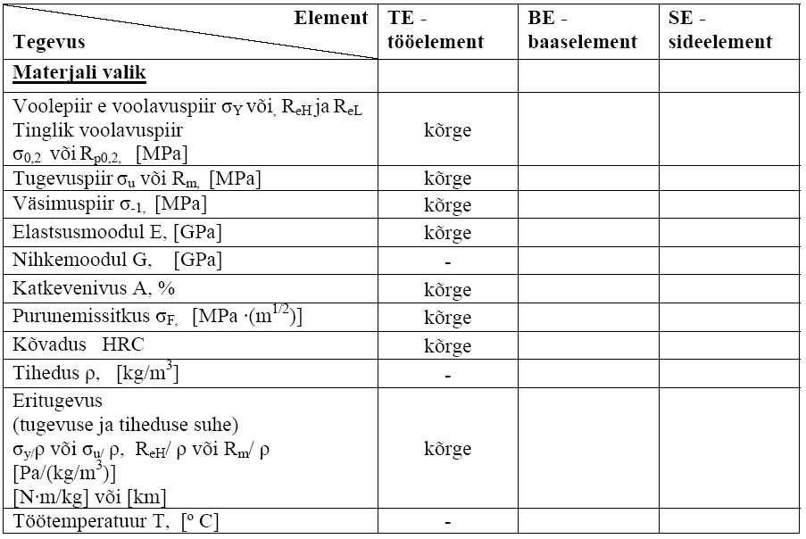
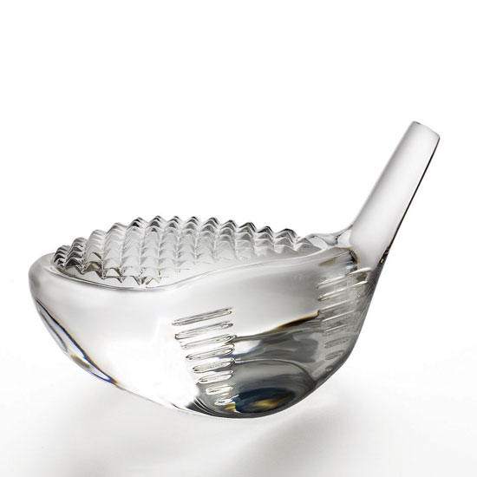
2. Jätkusuutlikkuse kriteerium – konstruktsioonimaterjal
A. Sivitski, Masinaelemendid
Notes:
Sitke - katkevenivus
15

Slide 16
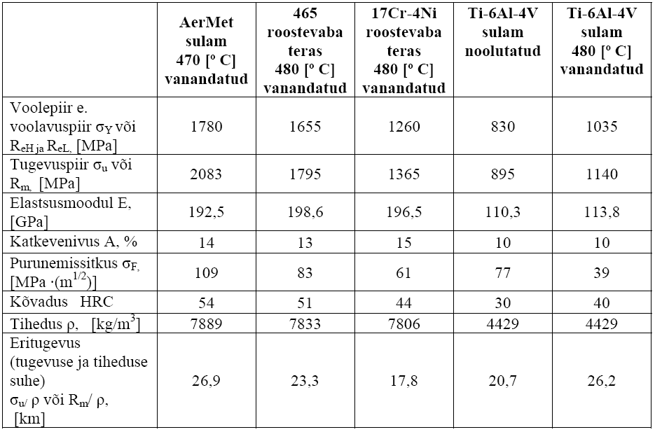
2. Jätkusuutlikkuse kriteerium – konstruktsioonimaterjal
A. Sivitski, Masinaelemendid
Notes:
16

Slide 17
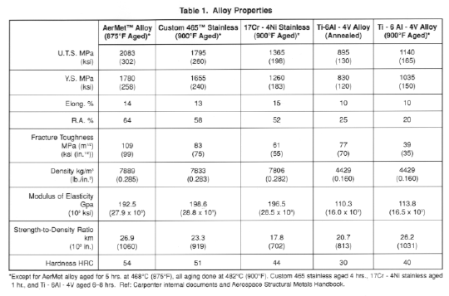
2. Jätkusuutlikkuse kriteerium – konstruktsioonimaterjal
http://www.cartech.com/techarticles.aspx?id=1632
A. Sivitski, Masinaelemendid
Notes:
17

Slide 18
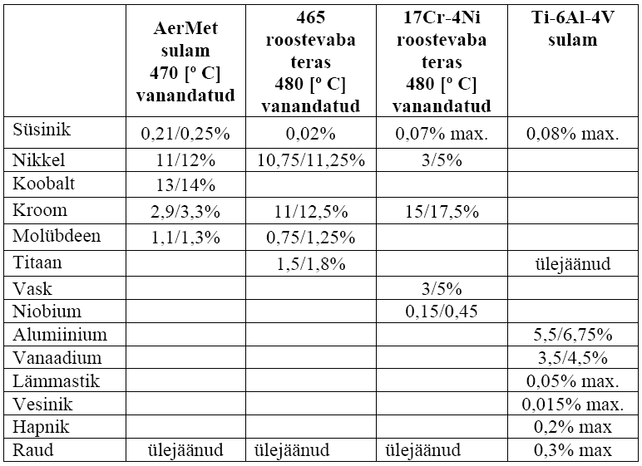
2. Jätkusuutlikkuse kriteerium – konstruktsioonimaterjal
A. Sivitski, Masinaelemendid
Notes:
18

Slide 19
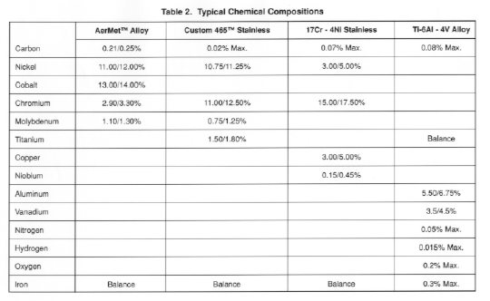
2. Jätkusuutlikkuse kriteerium – konstruktsioonimaterjal
http://www.cartech.com/techarticles.aspx?id=1632
A. Sivitski, Masinaelemendid
Notes:
19

Slide 20
2. Jätkusuutlikkuse kriteerium – konstruktsioonimaterjal
A. Sivitski, Masinaelemendid
Notes:
20

Slide 21
3. Jätkusuutlikkuse kriteerium – konstruktsiooni varutegur
Varutegur valitakse vastavalt:
Masinaelemendi konstrueerimist käsitlevale standardile
Insenerikogemusele
1
A. Sivitski, Masinaelemendid

Slide 22
3. Jätkusuutlikkuse kriteerium – konstruktsiooni varutegur
Pikke ja painde korral:
1
A. Sivitski, Masinaelemendid
Notes:
22

Slide 23
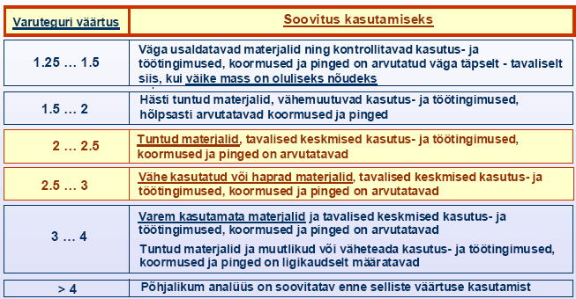
3. Jätkusuutlikkuse kriteerium – konstruktsiooni varutegur
Tugevusõpetuse kursusest:
1
A. Sivitski, Masinaelemendid
Notes:
23

Slide 24
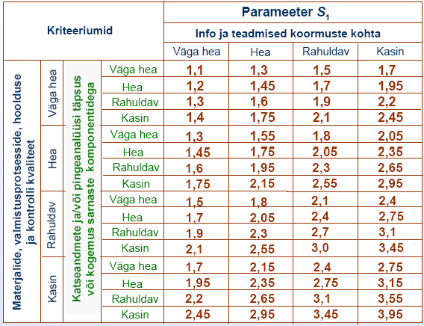
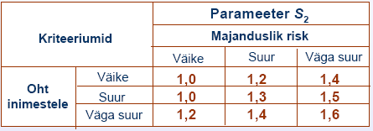
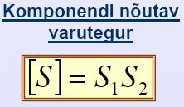
3. Jätkusuutlikkuse kriteerium – konstruktsiooni varutegur
Pugsley meetod (1966)
1
A. Sivitski, Masinaelemendid
Notes:
24

Slide 25
3. Jätkusuutlikkuse kriteerium – konstruktsiooni varutegur
Ülesanne nr 2. Õige tugevusvaru määratlemine
Projekteeritava konstruktsiooni materjalide, valmistusprotsesside, hoolduse ja kontrolli kvaliteet on hea. Projektreerimise käigus läbiviidud pingeanalüüsi täpsus on rahuldav. Info ja teadmised koormuste kohta on head. Eeldatakse, et oht inimesele on väike ja majanduslik risk on suur.
Konstruktsiooni valmistamisel kasutatakse tuntud materjale. Kasutus- ja töötingimused on tavalised (keskmised).
Leida konstruktsiooni varutegur tugevusõpetuse kursusest.
Leida konstruktsiooni varutegur Pugsley meetodi abil.
A. Sivitski, Masinaelemendid
Notes:
25

Slide 26
3. Jätkusuutlikkuse kriteerium – konstruktsiooni varutegur
Ülesanne nr 2. Õige tugevusvaru määratlemine
Projekteeritava konstruktsiooni materjalide, valmistusprotsesside, hoolduse ja kontrolli kvaliteet on hea. Projektreerimise käigus läbiviidud pingeanalüüsi täpsus on rahuldav. Info ja teadmised koormuste kohta on head. Eeldatakse, et oht inimesele on väike ja majanduslik risk on suur.
Konstruktsiooni valmistamisel kasutatakse tuntud materjale. Kasutus- ja töötingimused on tavalised (keskmised).
Leida konstruktsiooni varutegur tugevusõpetuse kursusest.
[S] = 2...2,5
Leida konstruktsiooni varutegur Pugsley meetodi abil.
[S] = S1 ∙ S2 = 1,95 ∙ 1,2 = ≈ 2,4
A. Sivitski, Masinaelemendid
Notes:
26

Slide 27
4. Jätkusuutlikkuse kriteerium – konstruktsiooni tehnoloogilisus
TEHNOLOOGILNE tehniline lahendus = lahendus, mille nõutava kvaliteediga valmistamine ja/või tootmine antud ettevõttes nõuab MINIMAALSELT:
tööjõudu, aega ja materjale.
A. Sivitski, Masinaelemendid
Notes:
27

Slide 28
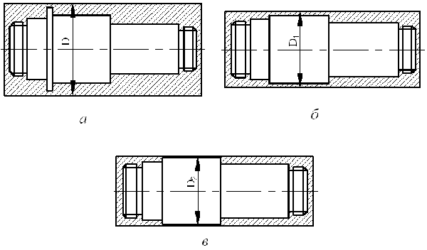
4. Jätkusuutlikkuse kriteerium – konstruktsiooni tehnoloogilisus
Ülesanne 3. Tehnoloogilise tehnilise lahenduse valik
Võlli konstruktsiooni valik materjali säästmise mõttes
a
b
c
A. Sivitski, Masinaelemendid
Notes:
28

Slide 29
4. Jätkusuutlikkuse kriteerium – konstruktsiooni tehnoloogilisus
Ülesanne 3. Tehnoloogilise tehnilise lahenduse valik
Võlli konstruktsiooni valik materjali säästmise mõttes
a
b
Võlli õlgmiku tõttu üle poole materjali läheb laastuks
c
A. Sivitski, Masinaelemendid
Notes:
29

Slide 30
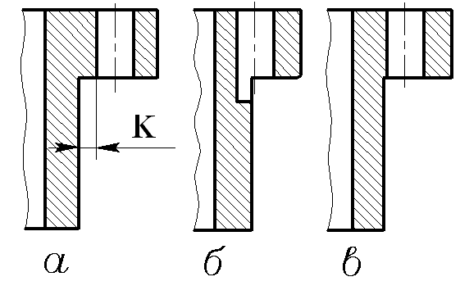
4. Jätkusuutlikkuse kriteerium – konstruktsiooni tehnoloogilisus
Ülesanne 3. Tehnoloogilise tehnilise lahenduse valik
Ava asukoha valik
a
a b c
c
A. Sivitski, Masinaelemendid
Notes:
30

Slide 31
4. Jätkusuutlikkuse kriteerium – konstruktsiooni tehnoloogilisus
Ülesanne 3. Tehnoloogilise tehnilise lahenduse valik
Ava asukoha valik
Lõikeriista
ebaühtlane
koormamine;
lõikeriist kulub ja
võib puruneda
a b c
A. Sivitski, Masinaelemendid
Notes:
31

Slide 32
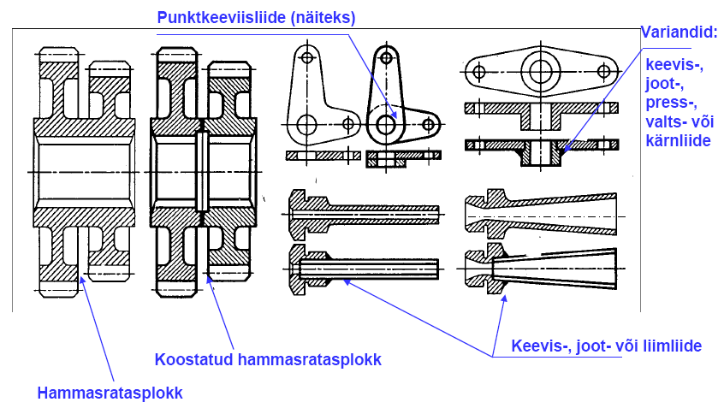
4. Jätkusuutlikkuse kriteerium – konstruktsiooni tehnoloogilisus
Ülesanne 3. Tehnoloogilise tehnilise lahenduse valik. Tervikdetail või koost?
a
b
b
a b c
c
A. Sivitski, Masinaelemendid
Notes:
32

Slide 33
5. Standardsed eelisarvude read
Komponentide konstrueerimisel on otstarbekas detailide mõõtmete (pikkused pikkused, läbimõõdud, nurgad jne.) määramisel lähtuda statndardsetest EELISARVUDE ridadest.
Rahvusvaheliste ISO standarditega on sätestatud geomeetrilisel progressioonil põhinevad eelisarvude read (Renard’i read):
Vajalik eelisarvv korrutatakse 10-ga, 100-ga, 1000-ga jne!
A. Sivitski, Masinaelemendid
Notes:
1.On tõenäoline, et teised insenerid on antud toote sidustoodete konstrueerimisel kasutanud
sama mõõdet;
2. Standardsete mõõtmete kasutamine on kooskõlas toorikute, rakiste ja instrumentide ning , jt
mõõteriistade standardsete mõõtmete ja parameetritega.
3. Eelisarvude ridade koostamisel kasutatud geomeetriline progressioon tagab, et kahe
eelisarvu korrutis on alati eelisarv.
33

Slide 34
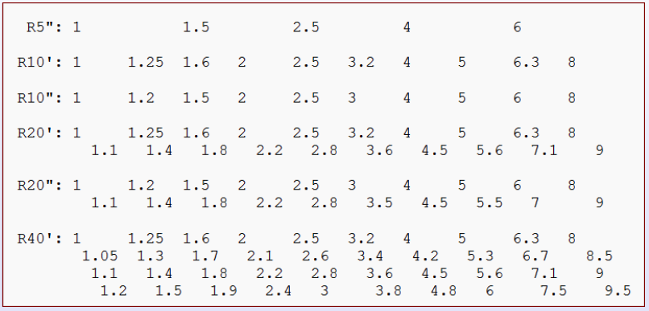
5. Standardsed eelisarvude read
Ümardatud eelisarvude read
A. Sivitski, Masinaelemendid TTÜ Mehaanika ja tööstustehnika instituut
Notes:
34

Slide 35
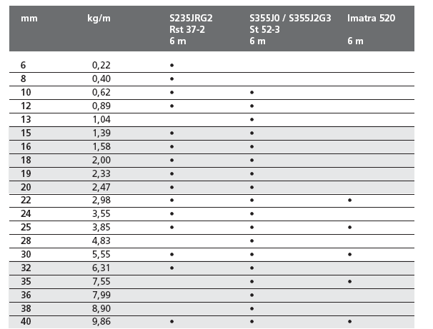
5. Standardsed eelisarvude read
Ümarprofiili standardsed läbimõõdud (RUUKKI terasprofiilide kataloog)
A. Sivitski, Masinaelemendid
Notes:
35

Slide 36
5. Standardsed eelisarvude read
Ülesanne nr 4. Detaili mõõtmete (pikkuse, läbimõõdu jne) määratlemine lähtudes standardsetest eelisarvude ridadest
Leida ebastandardsed liistu pikkused.
Liistu pikkus valitakse kasutades alljärgnevat arvrida: 6; 7; 8; 10; 14; 16; 18; 20; 22; 25; 27; 28; 31; 32; 36; 40; 45; 50; 56; 63; 70; 80; 90; 100; 110; 125; 140; 160; 180; 200; 225; 250; 280; 315; 335; 400; 450.
A. Sivitski, Masinaelemendid
Notes:
36

Slide 37
5. Standardsed eelisarvude read
Leida ebastandardsed liistu pikkused.
Liistu pikkus valitakse kasutades alljärgnevat arvrida: 6; 7; 8; 10; 14; 16; 18; 20; 22; 25; 27; 28; 31; 32; 36; 40; 45; 50; 56; 63; 70; 80; 90; 100; 110; 125; 140; 160; 180; 200; 225; 250; 280; 315; 335; 400; 450.
A. Sivitski, Masinaelemendid
Notes:
37

Slide 38
5. Standardsed eelisarvude read
Ülesanne nr 4. Detaili mõõtmete (pikkuse, läbimõõdu jne) määratlemine lähtudes standardsetest eelisarvude ridadest
Leida ebastandardsed liistu pikkused.
Liistu pikkus valitakse kasutades alljärgnevat arvrida: 6; 7; 8; 10; 14; 16; 18; 20; 22; 25; 27; 28; 31; 32; 36; 40; 45; 50; 56; 63; 70; 80; 90; 100; 110; 115; 125; 140; 160; 180; 200; 225; 250; 280; 315; 335; 400; 450.
A. Sivitski, Masinaelemendid
Notes:
38

